Slide 1
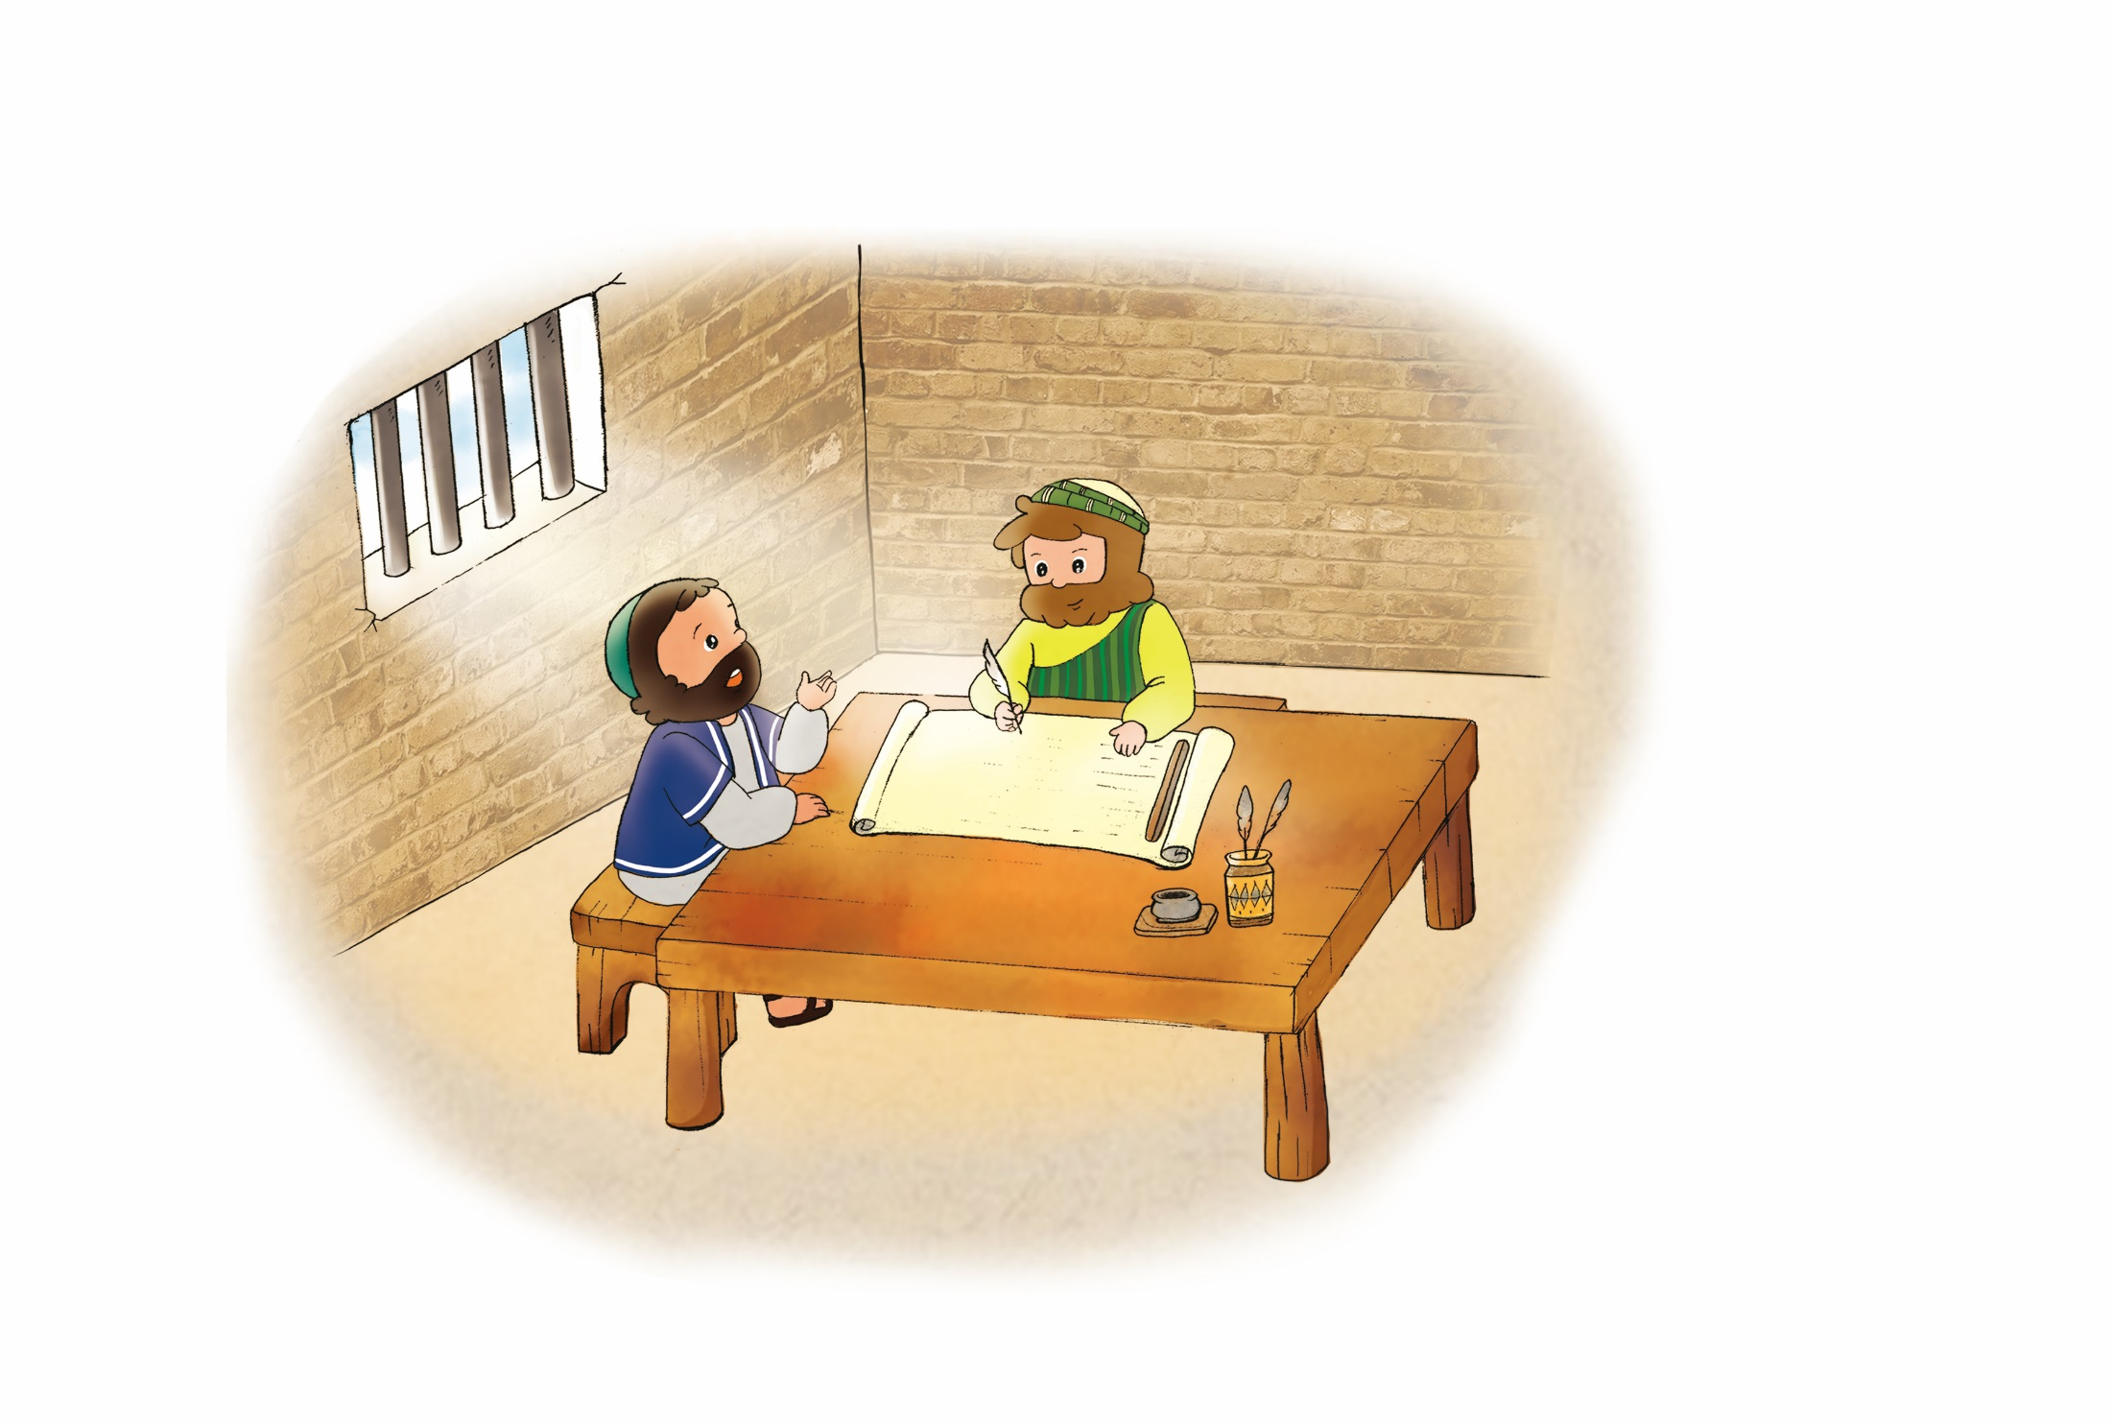
はずかしい せいかつ はずかしくない せいかつ
ローマ1:16-17

Slide 2
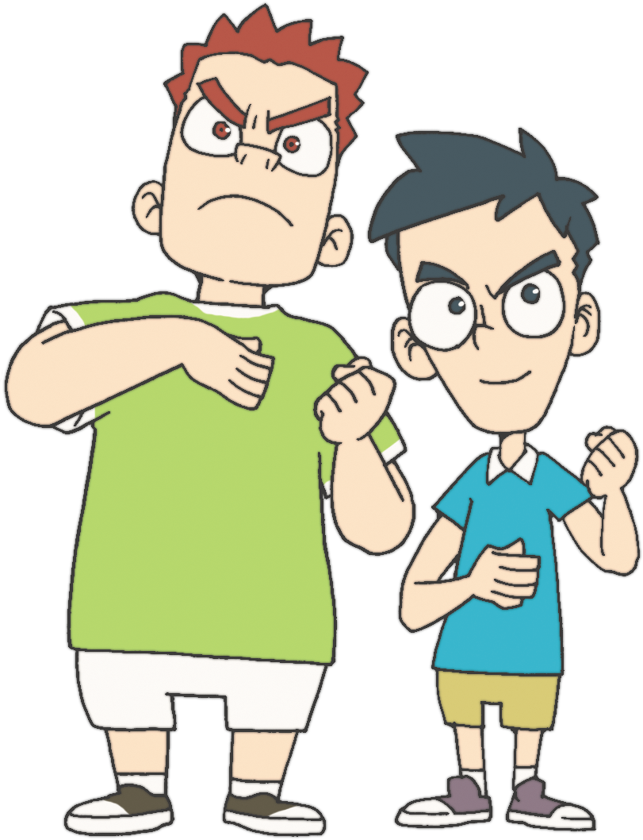
わたしは だれでしょうか
なぜなら、
キリスト・イエスに ある、
いのちの みたまの
げんりが、つみと しの
げんりから、あなたを
かいほうしたからです。(ローマ8:2)
Notes:
그럼 고난, 문제, 학업 이길 힘이 생겨요
이렇게 영적인 정상, TOP에 올라서요.
Summit의 길을 걸어요

Slide 3
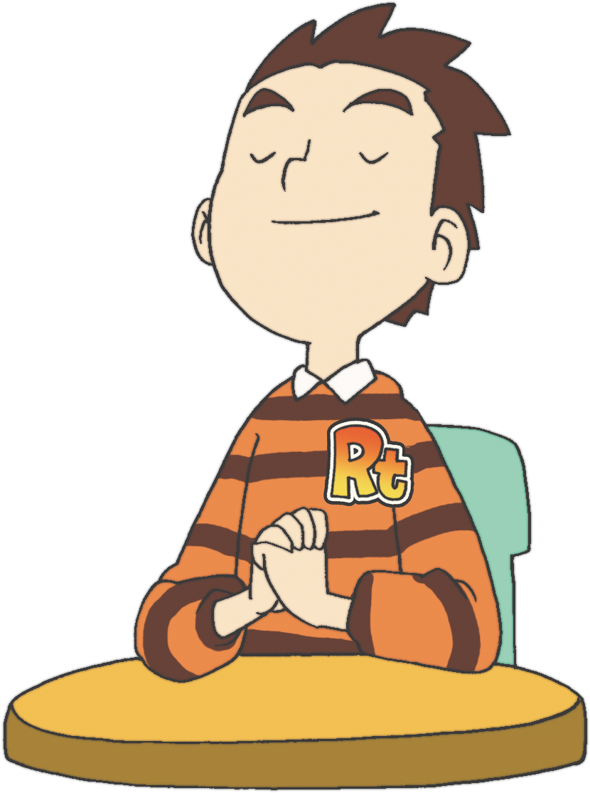
かみさまに しゅうちゅうする しあわせな じかん
れいはい
もくそう
ていこくいのり
24じ
Notes:
그럼 고난, 문제, 학업 이길 힘이 생겨요
이렇게 영적인 정상, TOP에 올라서요.
Summit의 길을 걸어요

Slide 4
ついてくる けっか
れいてき サミット
ぎのう サミット
ぶんか サミット
Notes:
그럼 고난, 문제, 학업 이길 힘이 생겨요
이렇게 영적인 정상, TOP에 올라서요.
Summit의 길을 걸어요

Slide 5
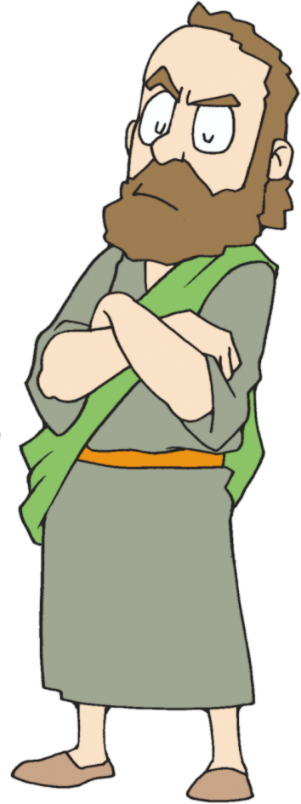
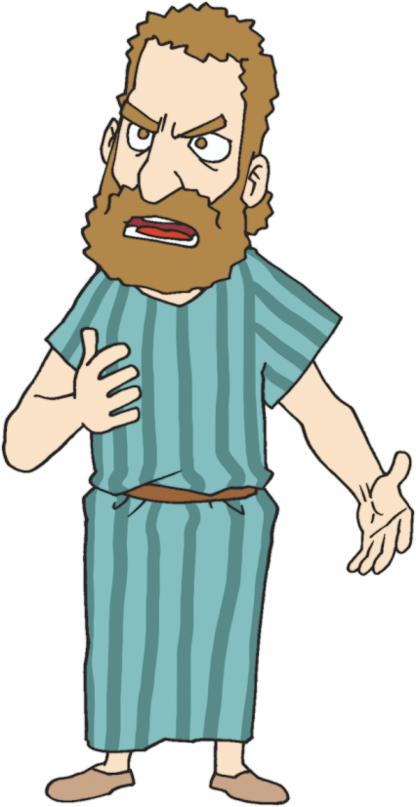
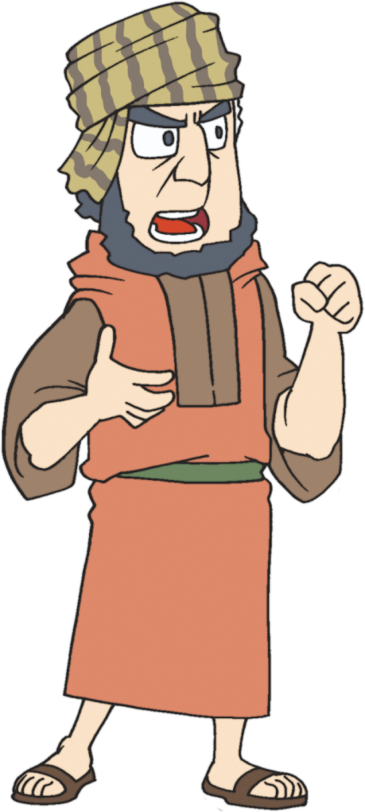
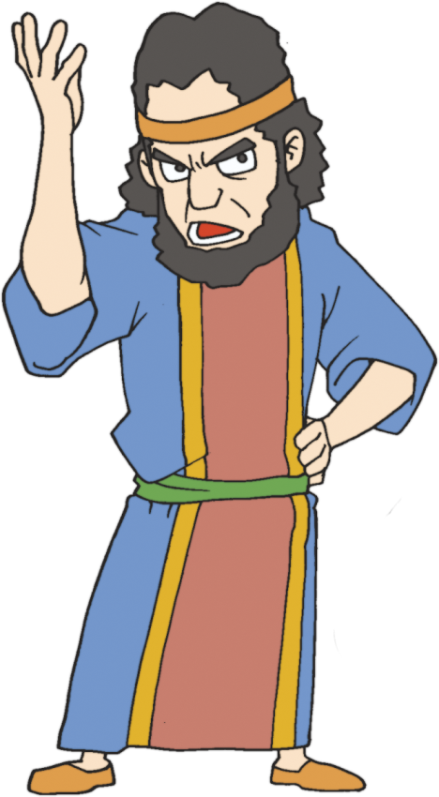
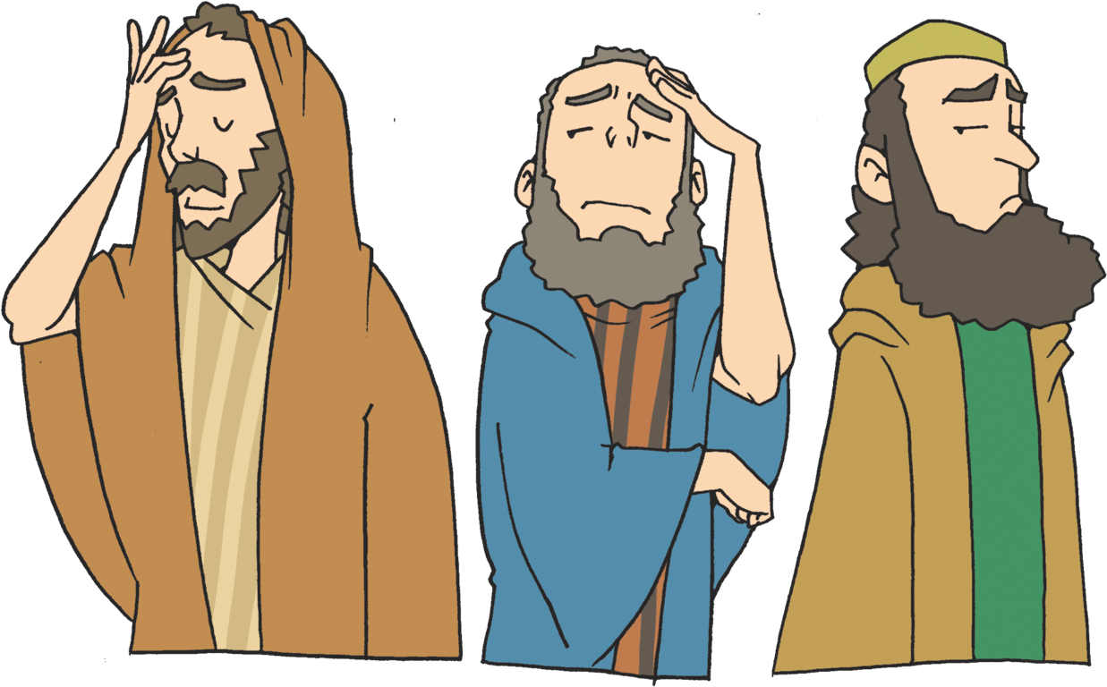
はずかしい せいかつを
いきる ひとたちが います
ほかの くにを しんりゃくした
ローマていこく
ふくいんを ふさいだ パリサイびと
Notes:
행 6:7 - 허다한 무리의 제사장들도 이 도에 복종하니라

Slide 6
ふくいんの ゆえに わるく いわれるのは はずかしくない せいかつです(16せつ)
ふくいん つたえて
ろうに いれられた パウロ
Notes:
지역을 살리는 응답
빌립 - 사마리아 성 - 복음 전파 - 그 성에 기쁨이 넘쳤어요

Slide 7
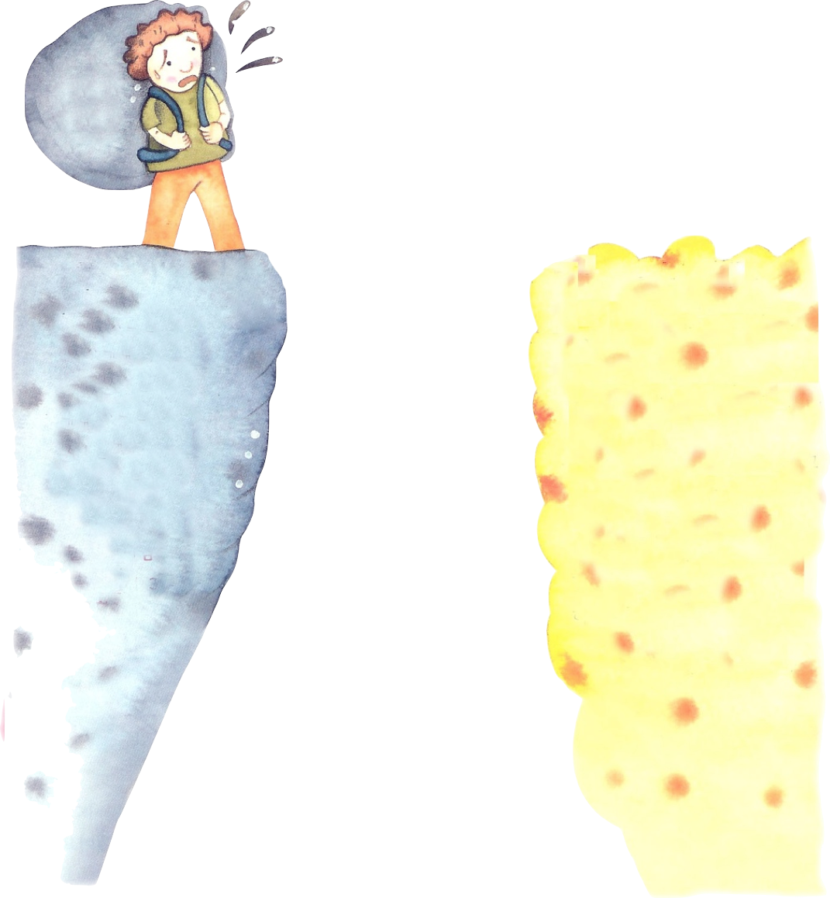
すべての ひとは そうせいき３しょうで
くるしめられて います
かみさまを はなれた つみ
げんざい
Notes:
하나님을 떠난 죄

Slide 8
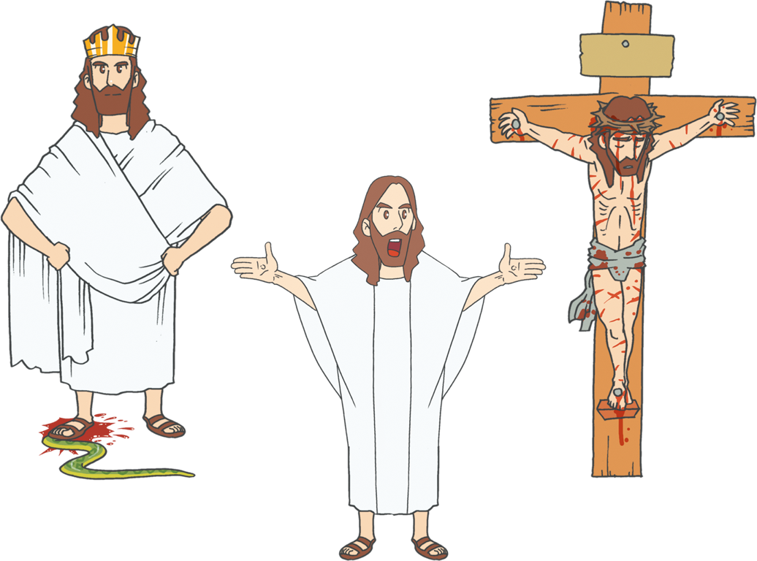
ふくいんだけが ゆいいつの
かいけつさくです
さいし
おう
よげんしゃ
Notes:
하나님을 떠난 죄

Slide 9
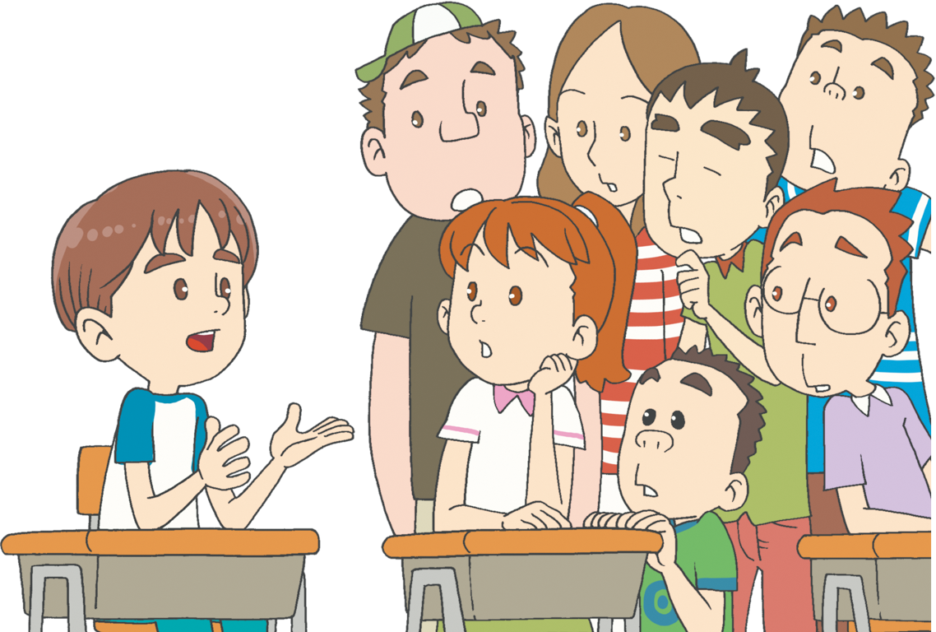
ふくいんを つたえることは
はずかしいことでは ありません
Notes:
이 사람들이 받았던 응답을 나도 누릴 수 있어요
중직자는 - 지역을 담당하고 (지교회)
일주일에 1시간 내어서 여러분의 집에 렘넌트를 부르고 포럼도하고
말씀도 나누고 예배도 드리고

Slide 10
ぎじんは しんこうに よって いきる
(ローマ1:17)
Notes:
지역을 살리는 응답
빌립 - 사마리아 성 - 복음 전파 - 그 성에 기쁨이 넘쳤어요

Slide 11
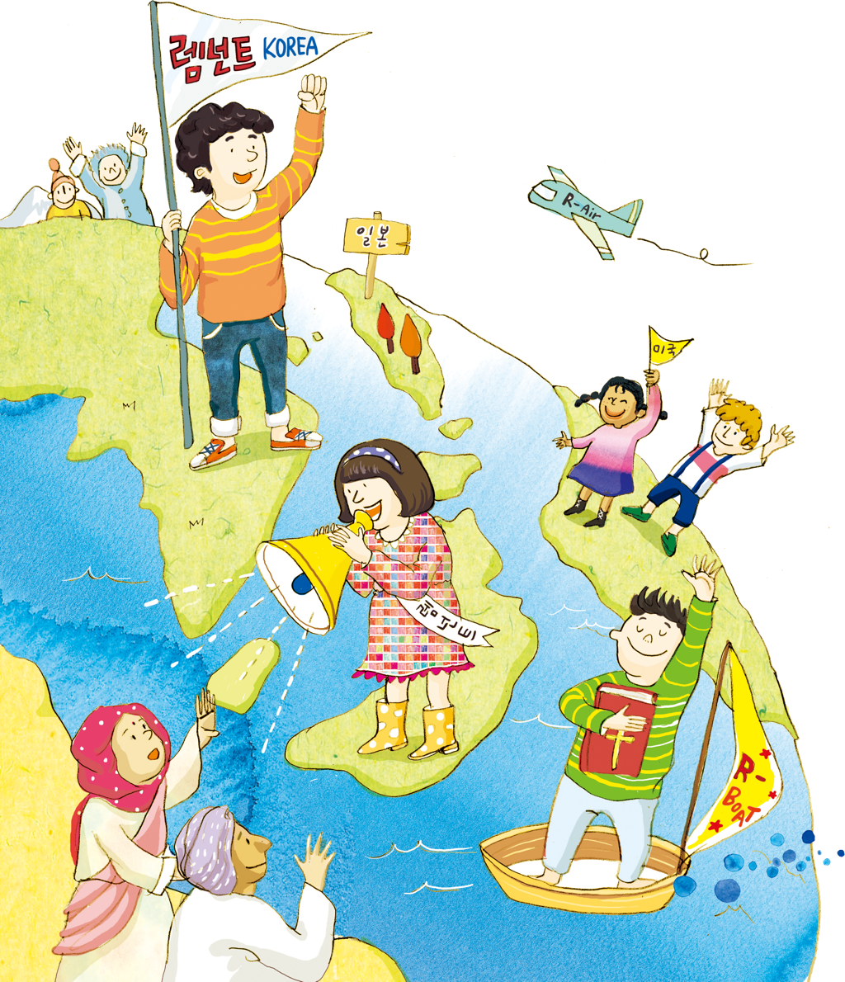
はずかしくない
でんどうしゃ、
レムナント！

Slide 12
かみさまに しゅうちゅうする しあわせな じかん
れいはい
もくそう
ていこくいのり
24じ
Notes:
그럼 고난, 문제, 학업 이길 힘이 생겨요
이렇게 영적인 정상, TOP에 올라서요.
Summit의 길을 걸어요

